Slide 1
杂项 中华套路选讲
西安交通大学 李子扬
2017年7月6日

Slide 2

内有福利
会讲解若干作业题

Slide 3
N进制枚举

Slide 4
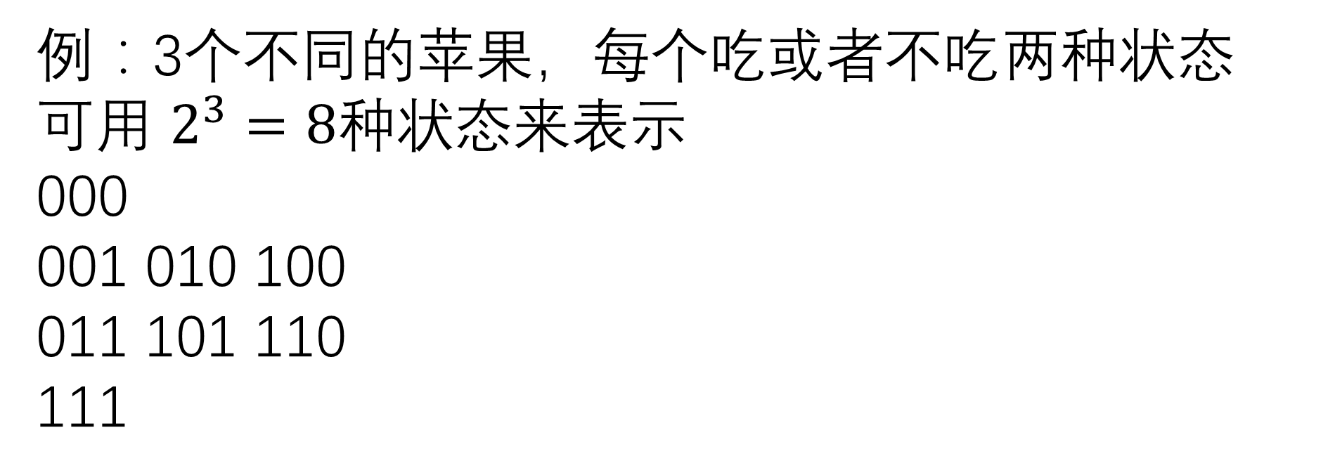
N进制枚举
利用不同的数字表示不同变量的不同状态
例：3个不同的苹果，每个吃或者不吃两种状态
可用 $2^{3}=8$种状态来表示
000
001 010 100
011 101 110
111
可通过将十进制数0-7转化为二进制数来遍历所有状态

Slide 5
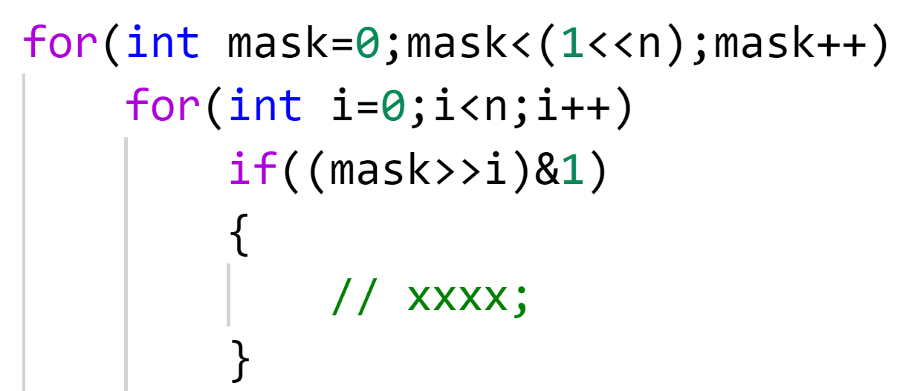

N进制枚举
O($n2^{n}$)
Notes:
注意很多人对下标习惯从1~n编号，但这里考虑到了进制特性，编号是0~n-1，所以需要做对应的转换。

Slide 6
N进制枚举
1.观察题目，考虑每个变量的状态，是否相关等因素。
2.计算复杂度。
3.使用灵巧的方法，在保证枚举完整的情况下，尽可能减少重复枚举。
4.最好使用进制转换法枚举。
5.对每种情况求答案，视具体题目要求进行取值。

Slide 7
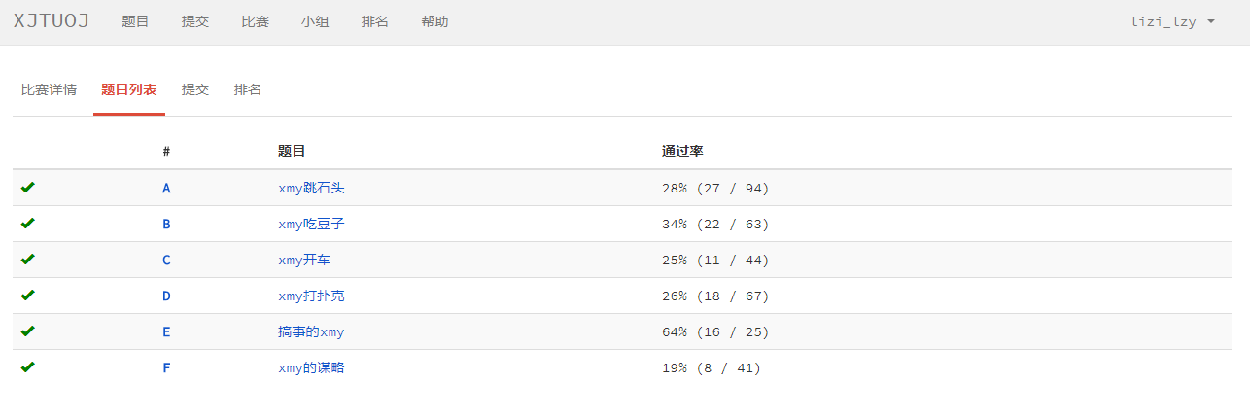
N进制枚举
Day3 E + Day3 F

Slide 8
N进制枚举
Day3 E
给定一个由n个数组成的序列以及一个整数N，在序列中每两个数之间添加'+'或者'-'或者将其合并，问有多少种方案使得序列的运算结果等于N。
输入：
9 108
1 2 3 4 5 6 7 8 9
输出：
15

Slide 9
N进制枚举
12+3-4-5+6+7+89=108 12-3+4+5-6+7+89=108
1+2+34-5-6-7+89=108 1-2-34+56+78+9=108
1+2+3+4+5+6+78+9=108 1+23-4-5+6+78+9=108
12+3+4+5+67+8+9=108 1+23+4+56+7+8+9=108
123-45+6+7+8+9=108 1+23+4+5+6+78-9=108
1+2-3+45-6+78-9=108 1+2+34+5+67+8-9=108
12+34+56+7+8-9=108 123+4-5-6-7+8-9=108
123-4+5-6+7-8-9=108
共15种

Slide 10
N进制枚举
做法
n个数，一共n-1个空余位置
每个位置的状态：合并，加号，减号
通过三进制来枚举每个位置的具体状态

Slide 11
N进制枚举
Day3 F
5*5的01矩阵，保证至少有一个1，问最少需要多少个0变成1才能使得所有的1连通。
输入：
输出：
1
11111
00010
00111
01011
01101
11111
00010
01111
01011
01101

Slide 12

N进制枚举
做法
枚举每个0是否修改为1，判断所有的1是否连通
加上一些可行性剪枝和最优性剪枝~
并查集
/DFS

Slide 13
进阶：折半搜索

Slide 14
折半搜索
通过减小问题的规模，加入额外的检验，来将不可能的复杂度变成可能。
——栗子
Notes:
最常见的暴力枚举，就是我们刚刚说的N进制枚举了。

Slide 15
折半搜索
HDU5616
Jam有一个没有游标的天平，现在给他N个砝码，砝码可以放左边，也可以放右边，问可不可以测出所问的重量, 问的个数为M个.
(1≤N≤20)
(1≤M≤100)
样例输入：
2
1 4
3
2 4 5
样例输出：
NO
YES
YES

Slide 16

折半搜索
这不是N进制枚举么，刚刚才讲过！
震惊！
3^20=3486784401
抱歉，会超时
Notes:
可以DP去做，考虑每个砝码能放在两边，那么正着一遍背包，反着再来一遍。

Slide 17
折半搜索
折半
搜索
Notes:
搜索大家都会了，折半就是要对半分。

Slide 18
折半搜索
对半！分开枚举！
3^20
2*3^10
3^10=59049
对于每个询问K，我们去枚举A集合中的值X，那么若想得到询问的答案，需要在B集合内有一个数Y
满足X+Y=K/X-Y=K 等价于 Y=K-X/Y=K+X
STL/二分
O(M*3^10*log(3^10))
Notes:
详细论证一下两个集合如果合并复杂度依然没变，翻回前页强调额外的检验

Slide 19
折半搜索
1.分析问题，观察状态。
2.计算复杂度。
3.将变量对半分组，分别枚举。
4.考察询问量和两组数的关系。
5.对于一个询问，在一组枚举，另一组查找。
Notes:
强调优先计算复杂度

Slide 20
折半搜索
ZOJ3777
一套试卷上有n道题，n个位置。mp[i][j]表示第i道题目放在第j个位置的好感度，问所有的摆放方案里好感度之和大于等于m的方案有多少个。
给定n，m，mp数组(1<=n<=12 , 1<=m<=500)
3 10
2 4 1
3 2 2
4 5 3
2 6
1 3
2 4
2
(4+3+3=10)
(4+2+4=10)
No Solution

Slide 21
折半搜索
做法1：状态压缩DP
dp[mask][sum]表示当前放置状态为mask，好感度之和为sum的方案数。
dp[mask^(1<<k)][sum+a[now]]+=dp[mask][sum]
做法2：折半搜索
考虑到暴力枚举12!=479001600，有超大概率会超时。
我们将12个题目分为两组，每组6个题目。
先枚举放置的位置，复杂度为C(12,6)=924
第一组第二组分别枚举放置的方案，复杂度为2*6!=1440
对于每种放置的位置，枚举一组，二分得到另一组的答案
复杂度为924*(1440+720log(720))
完全可以接受！
Notes:
请人写DP方程，详细解释做法2

Slide 22
折半搜索
BZOJ1770/USACO2009 Nov
N个点，M条边的一个图，所有点的权值初始均为0.
每次操作可选择一个点，将这个点以及与其相邻的点的权值都异或1.
问最少多少次操作可使得所有点的权值都变为1.
(1<=N<=35 , 1<=M<=595)
5 6
1 2
1 3
4 2
3 4
2 5
5 3
3
按下1，4，5上面的开关即可
Notes:
让大家思考一下答案

Slide 23
折半搜索
折半呀搜索呀大家快想呀
依然折半去二进制枚举
然后把全局结果映射为一个35位的二进制数
无非就是在两个集合里面找到两个二进制数使得它们的异或值为全1
Notes:
局部状态会影响全局，但是要紧吗？不要紧

Slide 24
充分利用前缀

Slide 25
充分利用前缀
之所以复杂度太高，是因为你对已有信息的利用不充分。 ——栗子

Slide 26
充分利用前缀
FJNU1200
3
5
1 2 3 4 5
5
5 4 3 2 1
5
1 2 5 3 4
10
10
11
给你N个数A1,…,AN
求出Ai+Aj+|i-j|的最大值(i!=j)
2<=N<=1e6 , 1<=AI<=1e9
第一反应，枚举！二重循环搞定！
O(N^2)，GG！
Notes:
说一下复杂度下限是输入输出复杂度

Slide 27
充分利用前缀
int main()
{scanf("%lld",&T);
while(T--){
ans=q=-1e18;scanf("%lld",&n);
for(LL i=1;i<=n;i++){
scanf("%lld",&x);
if(i>1)ans=max(ans,q+x+i);
q=max(q,x-i);
}
printf("%lld\n",ans);
}
return 0;
}
定理：|i-j|=|j-i|
因此我们可以看到，i和j是等价的
所以我们不妨假设j>I
原式变成求(Ai+Aj+j-i)的最大值
拆分一下(Ai-i)+(Aj+j)(j>i)
维护Ai-i的前缀最大值即可

Slide 28
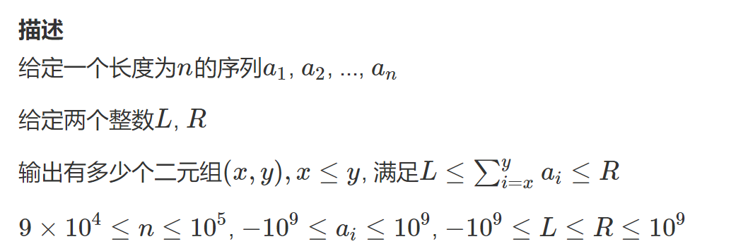
充分利用前缀
Day4 E
Notes:
通过的同学都很厉害呀，但是人数很少
希望大家牢牢记住区间和和前缀和的关系

Slide 29
充分利用前缀
提示1：区间和=两项前缀和的差
树状数组
/线段树
提示2：L<=Y-X<=R 等价于 Y-R<=X<=Y-L
做法：
预处理前缀和，对于每个前缀和S，同时记录一下S-R和S-L，然后将共计3N个数，离散化
每次先计算满足当前要求的前缀和有几个，加入ans
之后将当前前缀和扔进统计的数据结构
Notes:
提示2的X代表之前某个前缀和，Y代表当前前缀和

Slide 30
充分利用前缀
51nod1593
一个环，环上有N个数Hi，相邻两个数之间有权值Dist(i,i+1)
每次询问给出一段区间不能走
这样环会被拆分成一条链
要求在链上找到两点X,Y
使得2*(Hx+Hy)+Dist(x,y)最大
5 3
2 2 2 2 2(dis(i,i+1))
3 5 2 1 4(Hi)
1 3
2 2
4 5
12
16
18
Notes:
在黑板上画图解释

Slide 31
充分利用前缀
对于环，通常有个小技巧是将其拆分成为链
比如1-2-3-4-5-1这个环，我们拆分成1-2-3-4-5-1-2-3-4
记Di=Dist(1,i)
那么2*(Hx+Hy)+Dist(x,y)=(2*Hy+Dy)-(2*Hx-Dx)
维护两棵线段树
记录对应的值即可！

Slide 32
不明做法1

Slide 33
？？？
NOIP2015 提高组
一年一度的“跳石头”比赛又要开始了！
这项比赛将在一条笔直的河道中进行，河道中分布着一些巨大岩石。组委会已经选择好了两块岩石作为比赛起点和终点。在起点和终点之间，有 N块岩石（不含起点和终点的岩石）。在比赛过程中，选手们将从起点出发，每一步跳向相邻的岩石，直至到达终点。
为了提高比赛难度，组委会计划移走一些岩石，使得选手们在比赛过程中的最短跳跃距离尽可能长。由于预算限制，组委会至多从起点和终点之间移走 M块岩石（不能移走起点和终点的岩石）。
输入文件第一行包含三个整数 L,N,M，分别表示起点到终点的距离，起点和终点之间的岩石数，以及组委会至多移走的岩石数。保证 L≥1且 N≥M≥0。
接下来 N 行，每行一个整数，第 i行的整数 Di（0<Di<L）， 表示第 i块岩石与起点的距离。这些岩石按与起点距离从小到大的顺序给出，且不会有两个岩石出现在同一个位置。
输出最短跳跃距离的最大值。

Slide 34



？？？
Notes:
特意不给出n和m的范围，发散思考。

Slide 35

？？？
贪心与分治
贪心：策略暂时想不到 分治：也暂时不太会
搜索
或许可以，但是时间复杂度较高
数据结构
一般用于维护某些特性，暂时搁置
动态规划
好像可以试试？
数论
应该没啥关系
图论
模型不太会转化呀qwq，也许可以？
字符串
应该关系也不大
Notes:
希望大家跟着思路走一遍，学会思考问题的方式。

Slide 36
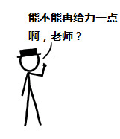
？？？
动态规划做法，复杂度O(NM)，留给同学们思考
分治？？？
二分！！！
Notes:
区别二分和分治，以后二分并不属于分治类别。

Slide 37
？？？
我们考虑最终答案的单调性~
即假设最终答案为ans
那么对于任意x小于ans，x均可以被满足
二
分
呀
二分呀
二分呀
二分呀
二分呀
二分呀
二分呀
二分呀
二分呀
二分呀
Notes:
详细解释单调性问题，那么怎么得到ans呢？？？

Slide 38
二分+check

Slide 39
二分+check
对于答案具有连续性、单调性的问题，我们一般可以通过二分最终的答案+check该答案是否可行来进行判断，从而得到最后的答案最大/最小值
如何check？
本题
利用贪心去验证得到的答案是否可行
即若当前石块距离上一个未取走石块的距离小于当前值，那么拿走这个石块，最后判断取走的石块数是否超过了题目限制
Notes:
强调二分答案的两个前提，连续，单调
往往利用了贪心等等策略，去判断当前值是否合法

Slide 40
二分+check
CodeVS 3168/3162
把N本有顺序的书分给M个人抄写
每个人抄写的速度均一样
一本书不允许给两个或以上的人抄写
分给每个人的书必须是连续的
请你求出抄写时间最长的人的最短抄写时间
(1<=M<=N<=2e5 , 1<=页数<=1e6)
Out:
(1 5)
(6 7)
(8 9)
17
In:
9 3
1 2 3 4 5 6 7 8 9
Notes:
练手题

Slide 41
二分+check
2016
ACM-ICPC
CHINA-Final
Problem D
Mr. Panda likes ice cream very much especially the ice cream tower. An ice cream tower consists of K ice cream balls stacking up as a tower. In order to make the tower stable, the lower ice cream ball should be at least twice as large as the ball right above it. In other words, if the sizes of the ice cream balls from top to bottom are A0, A1, A2, · · · , AK−1, then A0 × 2 ≤ A1, A1 × 2 ≤ A2, etc. One day Mr. Panda was walking along the street and found a shop selling ice cream balls. There are N ice cream balls on sell and the sizes are B0, B1, B2, · · · , BN−1. Mr. Panda was wondering the maximal number of ice cream towers could be made by these balls

Slide 42
二分+check
Input
The first line of the input gives the number of test cases, T. T test cases follow. Each test case starts with a line consisting of 2 integers, N the number of ice cream balls in shop and K the number of balls needed to form an ice cream tower. The next line consists of N integers representing the size of ice cream balls in shop.
Output
For each test case, output one line containing “Case #x: y”, where x is the test case number (starting from 1) and y is the maximal number of ice cream towers could be made.

Slide 43
二分+check
Case#1:
1 3 + 2 4
样例：
3
4 2
1 2 3 4
6 3
1 1 2 2 4 4
6 3
1 1 2 2 3 4
Case #1: 2
Case #2: 2
Case #3: 1
Case#2:
1 2 4
1 2 4
Case#3:
1 2 4
Notes:
讲下比赛时候的故事

Slide 44
二分+check
一个比较显然的做法是这样的：
贪心地取满足条件的最小的冰淇淋放在当前的塔上，用堆维护就可以了。
当然，是二分答案！
Notes:
二分大家都知道，那么重点在哪里呢？在于如何去check

Slide 45
二分+check
连续性：如果l和r都满足要求，那么[l,r]区间内的值都满足，成立！
单调性：如果r>l满足要求，那么l必然满足要求，成立！
如何判定当前答案是否可行？
对于当前需要判定的K
我们预先处理出K个最小的作为第一层
然后由小到大贪心地逐渐向上加冰淇淋
观察最后是否K个都能加到题目要求的层数
Notes:
这时候的这个贪心策略就是对的了

Slide 46
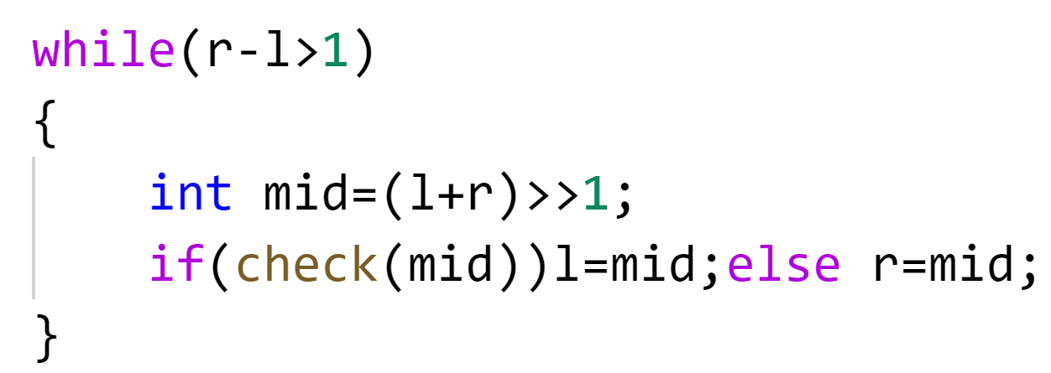
二分+check
Notes:
缺少最后一句话是不对的

Slide 47
二分+check
CodeForces 101064D
给定一个数组N个数，两两相加可以得到C(n,2)个和
现在需要求其中的第K小
2<=N<=2e5 , 每个数不超过1e9
In:
4 3
2 4 5 2
In:
6 9
1 2 3 4 5 6
Out:
4 6 6 7 7 9
Out:
3 4 5 5 6 6 7 7 7 7…
Notes:
有作业题跟这个类似

Slide 48
二分+check
如何check？
我们需要什么？
判定答案时，枚举一个数，我们要知道比它小的有几个
我们该怎么做？
先排序！排序！排序！
保证数组有序后，可以通过二分来灵活计数
复杂度O(n*log(求值)*log(计数))

Slide 49
二分+check
CodeForces 822C 弱化
给定N个区间，每个区间有三个属性：左端点l，右端点r，价值cost
需要你选取两个不相交的区间，输出它们的最小价值和
若两两相交输出-1
2<=N<=2e5 , 1<=l<=r<=2e5 , 1<=cost<=1e9
4 5
1 3 4
1 2 5
5 6 1
1 2 4
5
3 2
4 6 3
2 4 1
3 5 4
-1
Notes:
时间还多就讲，或者做法留给同学们思考

Slide 50
二分+check
BZOJ1196/HNOI2006
N个点，M条边的图
每条边可以被定级为A、B两类，边权分别为CostA，CostB
现在要求从M条边里选N-1条边构成生成树，并且给每条边分类
要求A类边至少有K条，且Cost最大的边的Cost最小
1<=N<=1e4 , 0<=K<=N-1 , N-1<=M<=2e4 , 对于每条边1<=CostB<=CostA<=3e4
样例太长，不写了
Notes:
会了在当年说不定就省队了
单调性，连续性

Slide 51
二分+check
CodeForces 732D
ddd正在准备期末考试，学婊的他总说自己要挂科了
ddd的考试周一共有N天，M门考试
有的天内他可以去进行特定的考试，有的天内他不能进行任何一门考试
ddd非常想要考满分，对于每门课，他需要复习Bm天才能考满分
每天ddd都可以做三件事之一：
复习某一门课，去考当天可以考的试，上bzoj做题
--每门课只要复习天数够了就能考满分，不一定要连续复习 --每天要么不能考试，要么只有一门可以考
请问ddd在考试周内至少需要多少天才能把所有的考试考满分
不可能则输出-1
1<=N<=2e5 , 1<=M<=2e5 , 1<=Bm<=2e5

Slide 52
二分+check
In :
7 2
0 1 0 2 1 0 2
2 1
Out :
5
In :
10 3
0 0 1 2 3 0 2 0 1 2
1 1 4
Out :
9
In :
5 1
1 1 1 1 1
5
Out :
-1
单调性？连续性？WHY？
Notes:
请同学说一下为什么满足单调性和连续性
然后说做法(考试尽量后考，前面的时间用来复习)

Slide 53
二分+check
CodeForces 713B/714D
这是一个交互题
题目大意：
给定一个n*n的网格，里面有两个互不相交的目标矩形。
每次你可以询问一个矩形区域(左上角坐标，右下角坐标)，系统会返回被你询问的矩形区域完全覆盖的目标矩形的个数(0/1/2)
你需要在不超过200次询问的条件下，确定每个目标矩形的位置(即左上角坐标，右下角坐标)
(2<=n<=65536)
Notes:
我的是180次

Slide 54
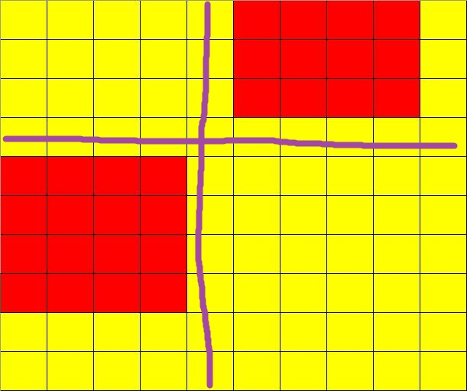
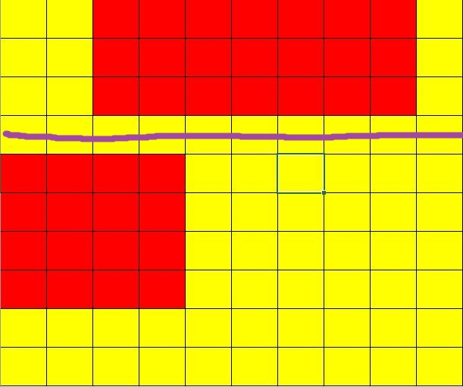
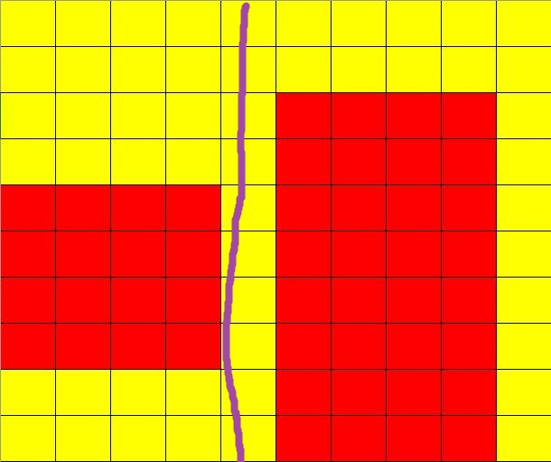
二分+check
第一件事，就是把两个矩形分开
这样我们才能去二分边界
两个矩形分开以后，剩下的就是二分二分再二分了！！！
Notes:
强调非常有意思，希望大家课下去做

Slide 55
二分+check
总结
单调性！连续性！
1.二分
2.check
难以想到
直接做无从下手，但检验答案非常简单
Notes:
单调性大家都知道，连续性不一定记得住。

Slide 56
倒跑并查集

Slide 57
倒跑并查集
并查集：
在一些有N个元素的集合应用问题中，我们通常是在开始时让每个元素构成一个单元素的集合，然后按一定顺序将属于同一组的元素所在的集合合并，其间要反复查找一个元素在哪个集合中。这一类问题近几年来反复出现在信息学的国际国内赛题中，其特点是看似并不复杂，但数据量极大，若用正常的数据结构来描述的话，往往在空间上过大，计算机无法承受；即使在空间上勉强通过，运行的时间复杂度也极高，根本就不可能在比赛规定的运行时间（1～3秒）内计算出试题需要的结果，只能用并查集来描述。
——百度百科

Slide 58
倒跑并查集
元素/集合合并
并查集
查询元素属于哪个集合
元素从集合中拆分
Notes:
一般的并查集不具有拆分的功能，但可撤销等特殊的并查集可以，在此不作赘述。

Slide 59
倒跑并查集
离线：
这个概念与“在线”相对应。
在线要求对于已知的数据，每给出一个查询需要立即给出其对应的结果。
而离线与之相反，可以将所有的查询统一记录保存，并利用查询之间的关系减小求解的复杂度。
最后统一输出所有查询的结果。
这是一个十分有用的trick，多应用于大量的查询之中。

Slide 60
倒跑并查集
拆分
多操作
多查询
很多时候若干个元素构成的集合具有一些性质，例如连通性，区间和等等。
但是题目需要将一些大集合拆分成若干个小集合，并有多次拆分。
与此同时还有多次查询的内容，询问你某些元素或者某些集合是否具有对应的性质。
倒跑并查集

Slide 61
倒跑并查集
CCCC L2-013
给定N个点，M条边，每次删除一个点。
判断删除之后连通块个数是否增加。
(1<=N<=500 , 1<=M<=5000)
5 4
1 2
2 4
3 1
1 5
5
2 3 1 5 4
连通块个数不增加
连通块个数不增加
连通块个数+1
连通块个数不增加
连通块个数不增加
Notes:
在黑板上作图

Slide 62
倒跑并查集
怎么做？？？
麻
烦
正向思考一下，割点？
需要判断个点周边连通块是否已被清空
以及这个点在当前条件下是否依然是割点
反向思考一下，假如当前这个图已经被拆的支离破碎，我们需要进行合并呢？

Slide 63
倒跑并查集
我们倒着处理所有的操作
考虑连通块的合并
显然每次加入一个点，我们考虑加入时情况
合并时连通块数量不变—删除时连通块数量不变
合并时连通块数量-1—删除时连通块数量+1

Slide 64
倒跑并查集
1.分析问题，一般需要拆分，以及求对应的特征。
2.反向思考，从后向前合并，是否能简化问题。
3.利用并查集来维护对应的特征值，并存下答案。
4.统一输出最后答案。

Slide 65
倒跑并查集
HDU5652
给定N*M的格子，每个格子初始均有黑白色
白色表示可走，黑色表示不可走
格子是四连通的，每个白色格子均可移动到其上下左右的白色格子
现在有若干次操作，每次操作指定一个白色格子，将其变为黑色
问在第几次操作之后，这个格子矩阵的上下不连通了
1<=N,M<=500

Slide 66
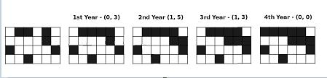
倒跑并查集
4 6
011010
000010
100001
001000
7
0 3
1 5
1 3
0 0
1 2
2 4
2 1
答案为4
Notes:
详细讲过程，下一页就是代码了

Slide 67
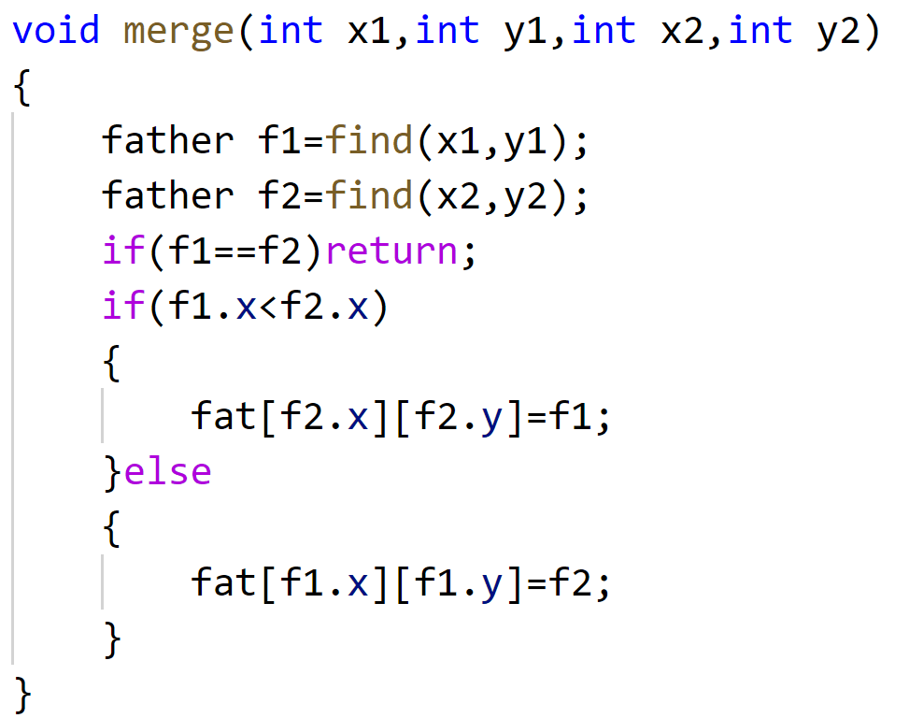
倒跑并查集

Slide 68
倒跑并查集
BZOJ4551/TJOI&&HEOI2016
给一棵有根树，支持以下操作
1.给某个节点打上标记(最开始仅有根节点有标记)
2.询问某个节点最近一个打了标记的祖先
1<=节点，操作<=1e5
Notes:
继续讲述过程
倒着跑，去掉标记之后，去掉标记的节点和其祖先合并即可

Slide 69
带权并查集
Notes:
在黑板上画画图

Slide 70
带权并查集
一般情况下，我们做并查集的题目
维护的是独立，具有传递性，且等价的关系
带权并查集
当给节点或对应的父边带上权值之后，可以用来维护多种类型的关系，不一定需要等价了。
这样的并查集可以通过元素与根的关系以及关系的传递性来合并两个集合，带权并查集是处理关系之间的工具， 而对于给出多对关系判断关系对错的题，往往都是用带权并查集解决！
Notes:
如果想要维护非等价关系，那就使用带权并查集

Slide 71
带权并查集
CodeForces 766D
给定N个人，每次会告诉你两个人的性别关系
1 x y表示x和y是同性关系
2 x y表示x和y是异性关系
显然异性的异性就是同性
给定若干表述，若与之前的表述矛盾则为假，否则为真
判断表述真假
并在之后的查询中回答两人的性别为同性/异性/不明

Slide 72
带权并查集
每个点用一个权值表示它和它父亲节点的关系
0表示同性
1表示异性
路径压缩时可顺便进行异或运算
即可保证关系的正确性！
Notes:
最神奇的地方是路径压缩

Slide 73
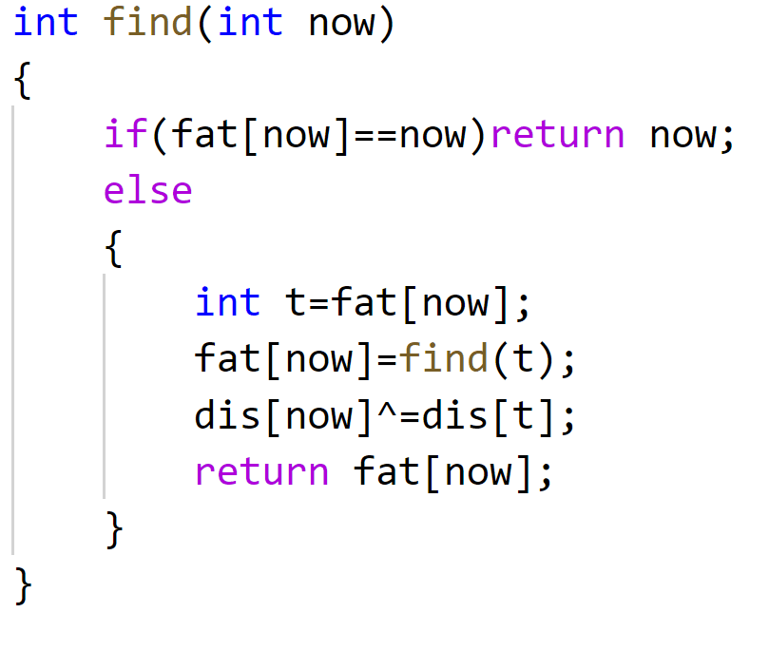
带权并查集

Slide 74
带权并查集
POJ1182
0-和父节点是同类
1-被父节点吃
2-吃父节点
动物王国有三类动物ABC
A吃B，B吃C，C吃A
1 x y表示x和y是同类
2 x y表示x吃y
判断真假
dis[x]=(dis[x]+dis[fat[x]])%3
Notes:
让大家举一反三思考

Slide 75
中华套路选讲
今天的这些套路，没有使用大家没学过的知识
都是对于已学知识的灵活运用，对于前人无数智慧的总结
算法竞赛是一个充满了灵性的比赛
这里你依然需要有丰富的知识
这里你同样需要对知识灵活的运用
我们所能教给你们的仅仅是冰山一角，还有更多的未知等着大家去发掘
不论大家在这之后是否会去参加算法竞赛
希望大家永远保持一颗好奇和思考的心
谢谢！

